Slide 1
ОТЧЕТ О ЛЕТНЕЙ ОЗДОРОВИТЕЛЬНОЙ РАБОТЕ В СТАРШЕЙ ГРУППЕ
МБДОУ №97 СП1
ГОРОД ЧЕЛЯБИНСК
Составил: воспитатель Печерских М.В.
Лето 2019

Slide 2
Задачи летней оздоровительной работы: 1. Создать условия, обеспечивающие охрану жизни и здоровья детей, предупреждение заболеваемости и травматизма. 2. Реализовать систему мероприятий, направленных на оздоровление и физическое развитие детей, их нравственное воспитание, развитие любознательности и познавательной активности, формирование культурно – гигиенических и трудовых навыков. 3. Осуществить педагогическое и санитарное просвещение родителей по вопросам воспитания и оздоровления детей в летний период.

Slide 3
Работа в летний период проводилась по следующим направлениям:
Оздоровительная
Воспитательно-образовательная
Работа с родителями
В детском саду был разработан режим дня на летний оздоровительный период: утренний приём и гимнастика на воздухе; прогулки не менее 2,5 часов; закаливающие мероприятия; солнечные ванны; проветривание комнат во время сна; физкультурные мероприятия; соблюдался питьевой режим .

Slide 4
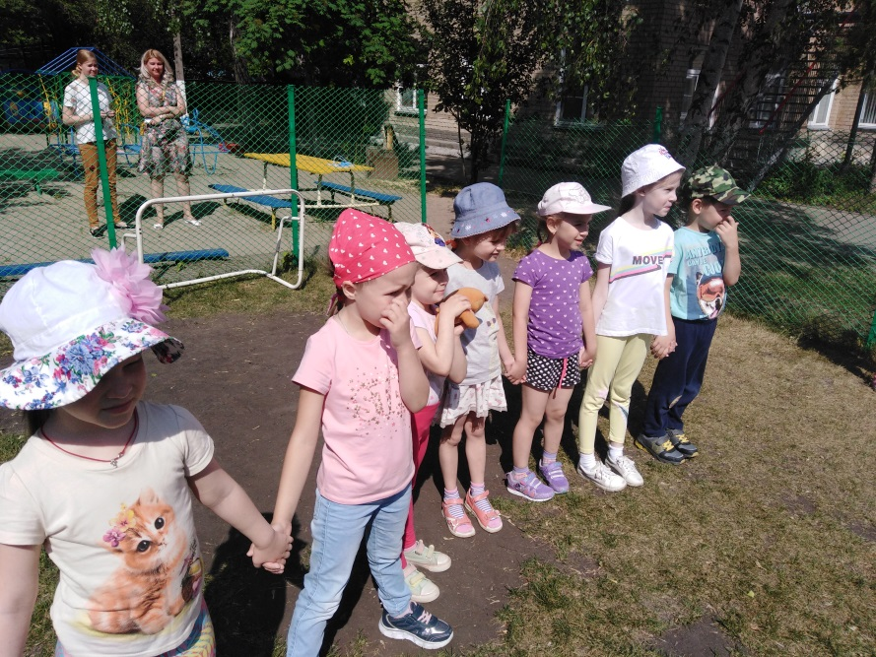
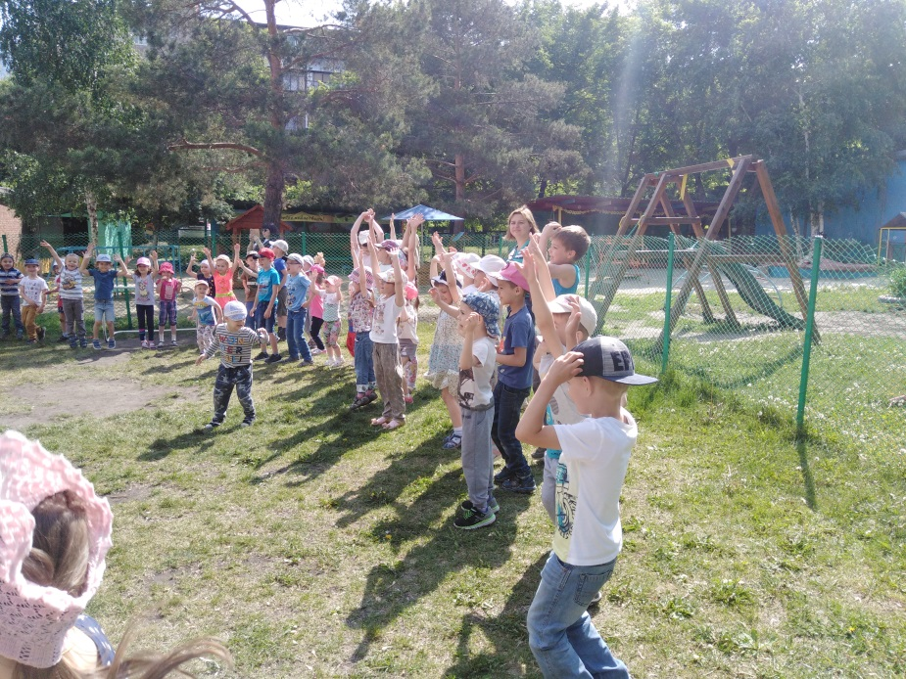
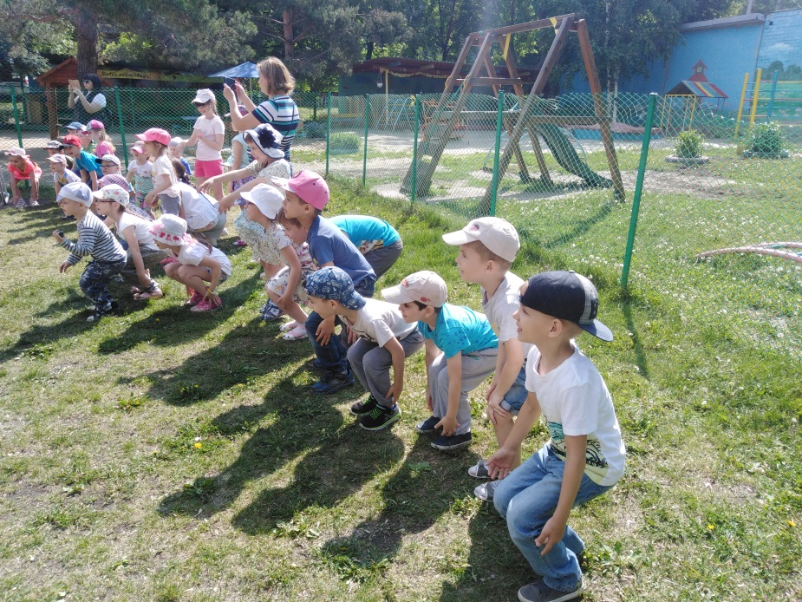
Солнце, воздух и вода – Наши лучшие друзья. С ними будем мы дружить, Чтоб здоровыми нам быть.
I. Оздоровительная работа детском саду

Slide 5
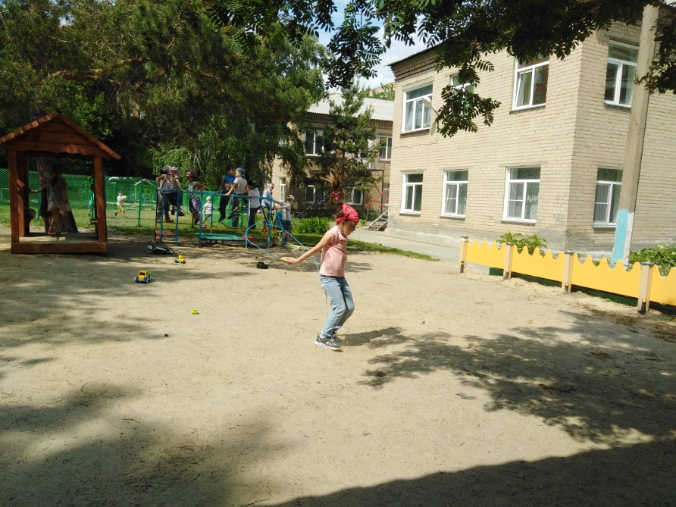
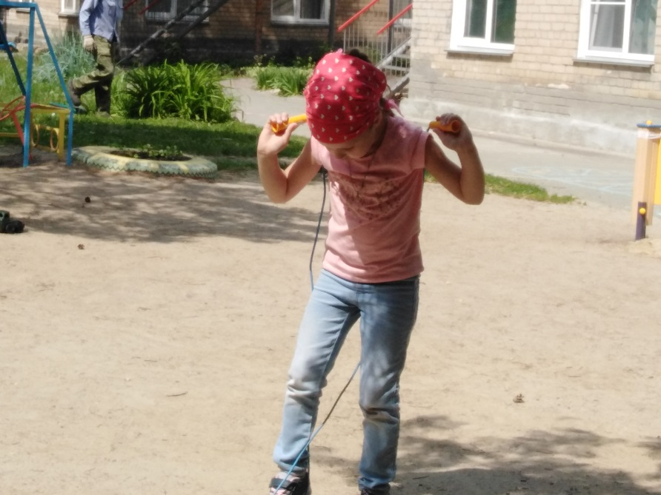
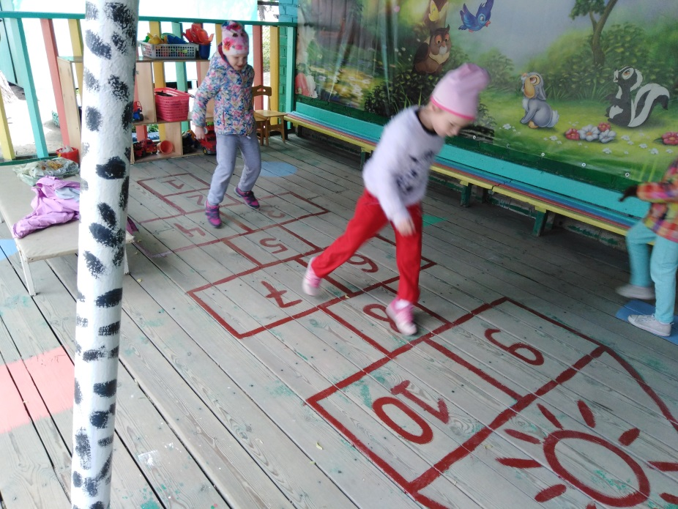
Нам полезно без сомненья Все, что связано с движеньем

Slide 6
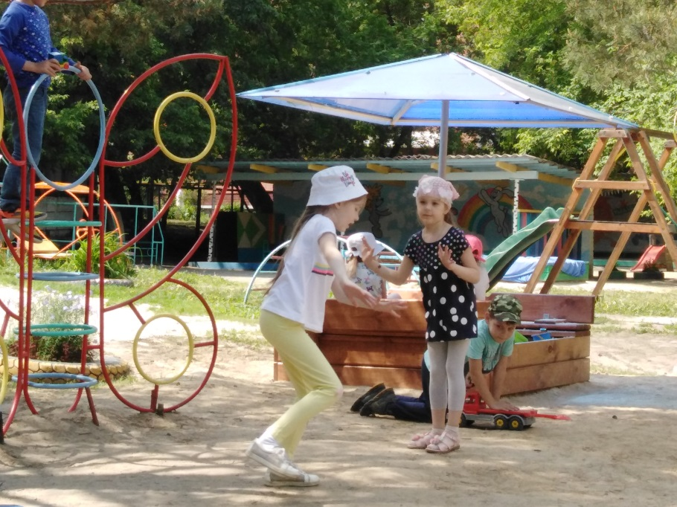
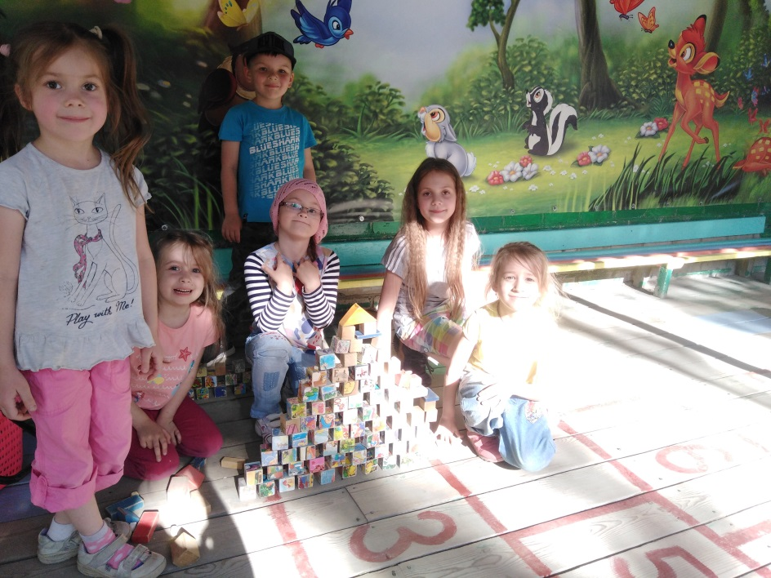
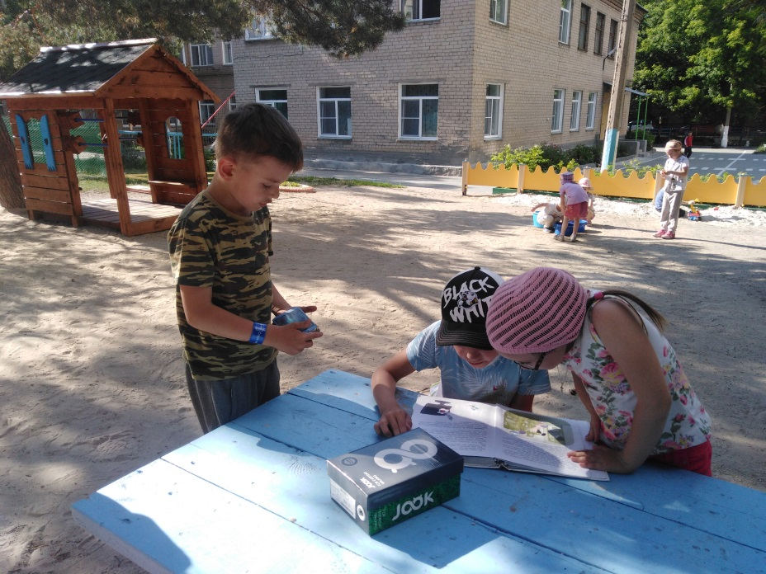
Мы играем целый день, целый день играть не лень!

Slide 7
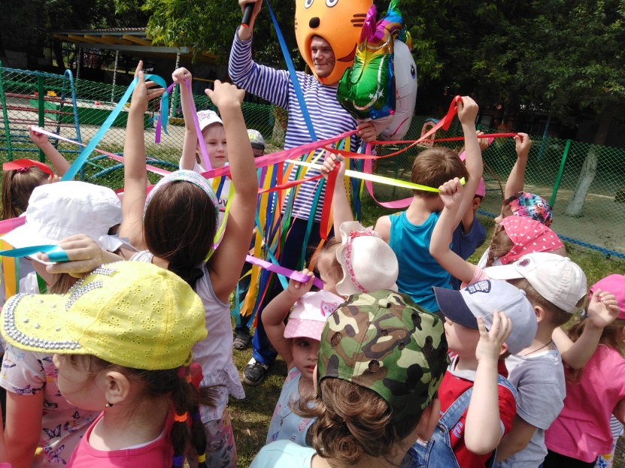
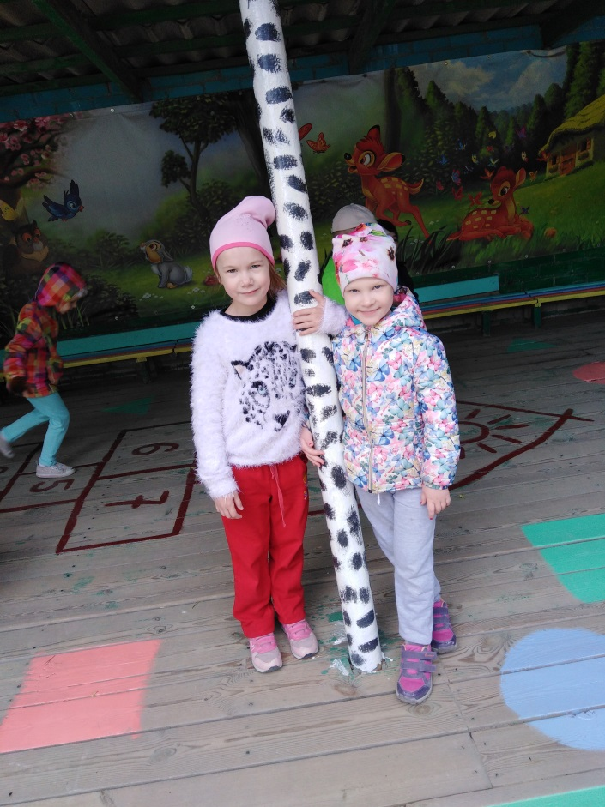
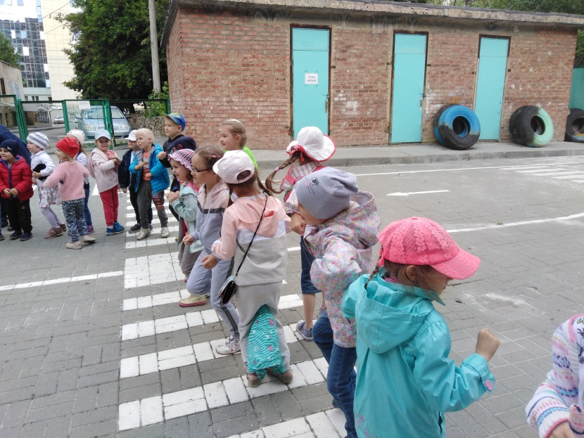
Свежий воздух малышам нужен и полезен! Очень весело гулять, и никаких болезней!...

Slide 8
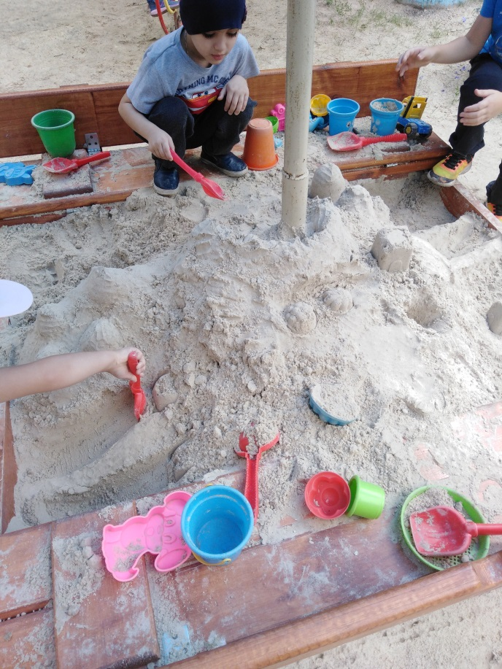
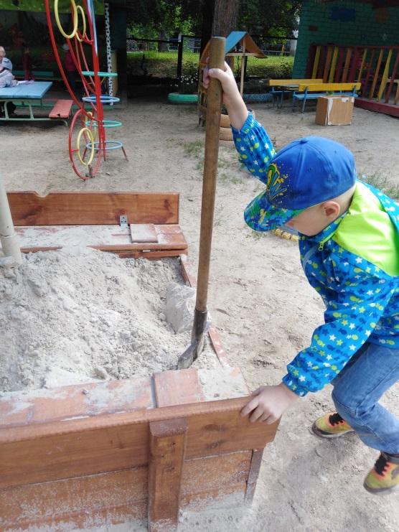
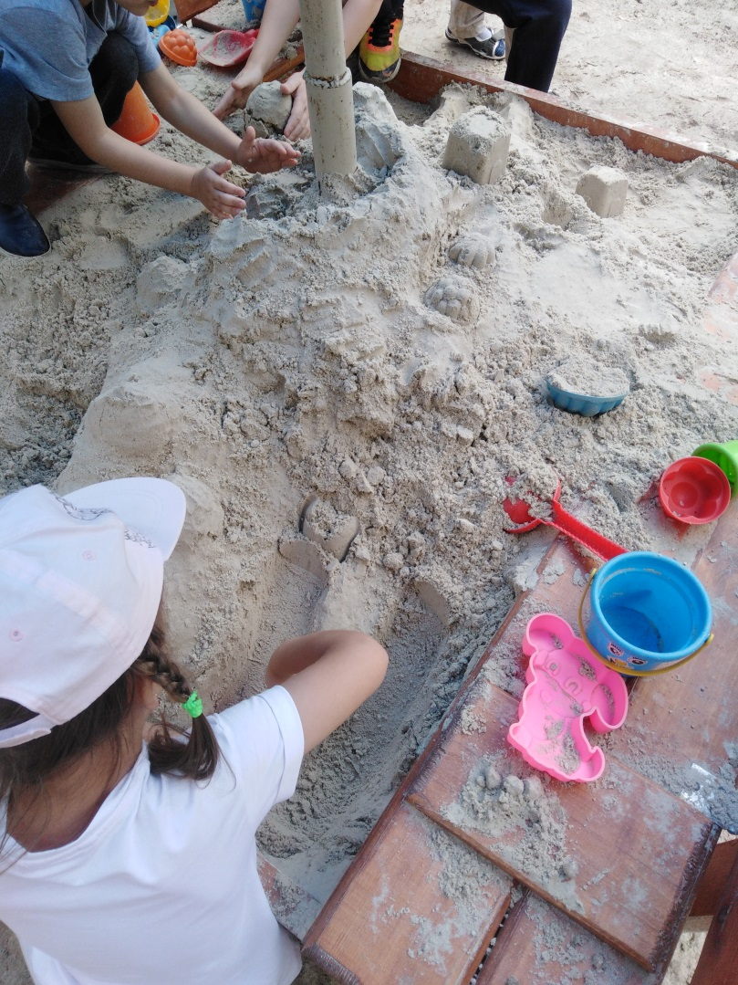
Мы в песочнице играем, Строим домик из песка, Увлеклись, не замечаем, Что носки полны песка.

Slide 9
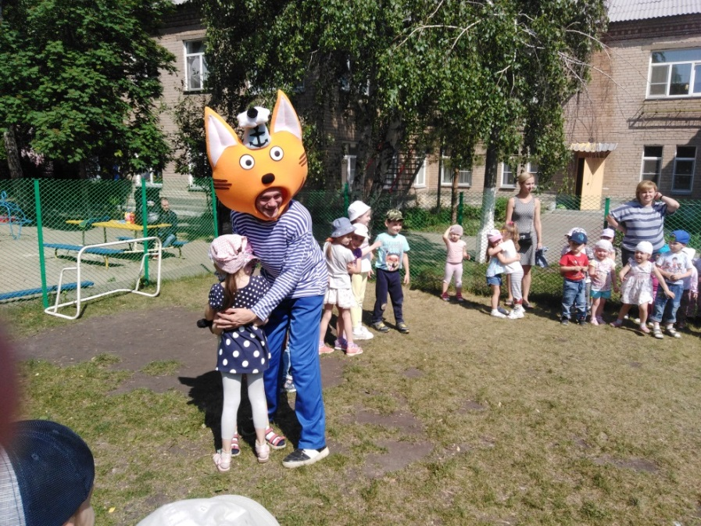
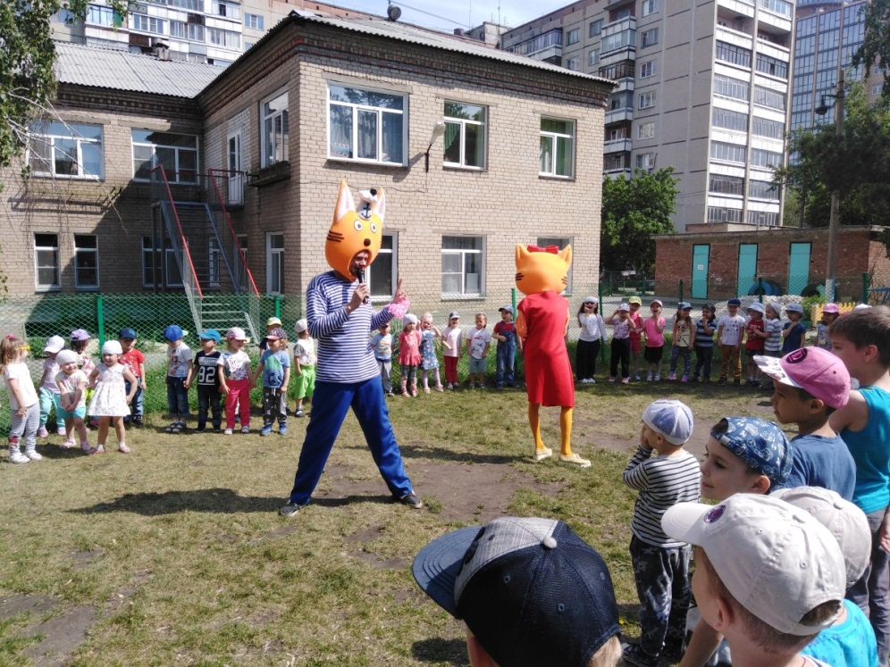
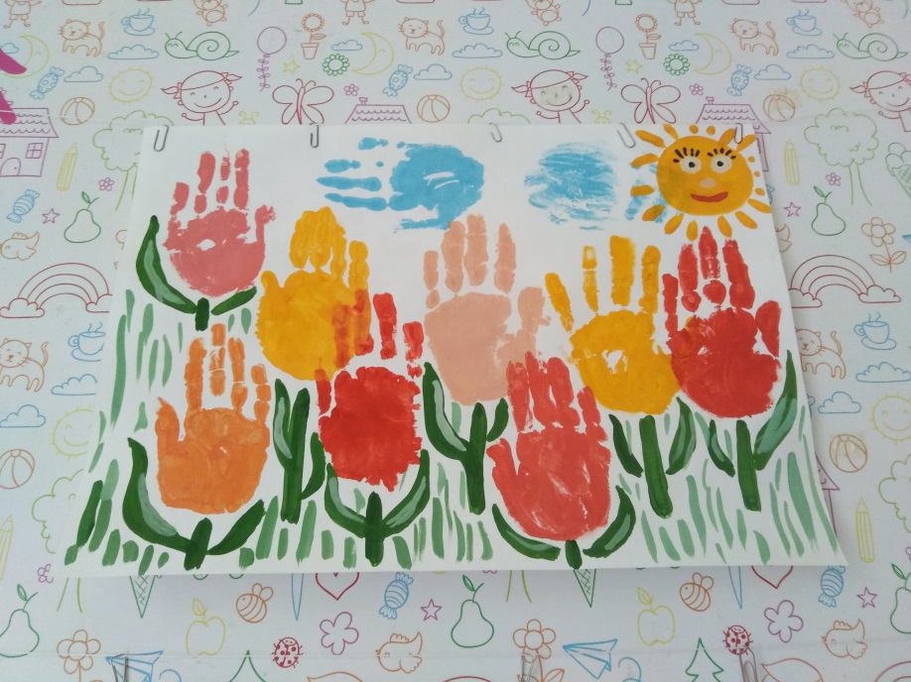
II. Воспитательно-образовательная работа летом
Чудесный день защиты деток Не зря нам открывает лето! Важнейшей теме посвящен, Прекрасно вдохновляет он!

Slide 10
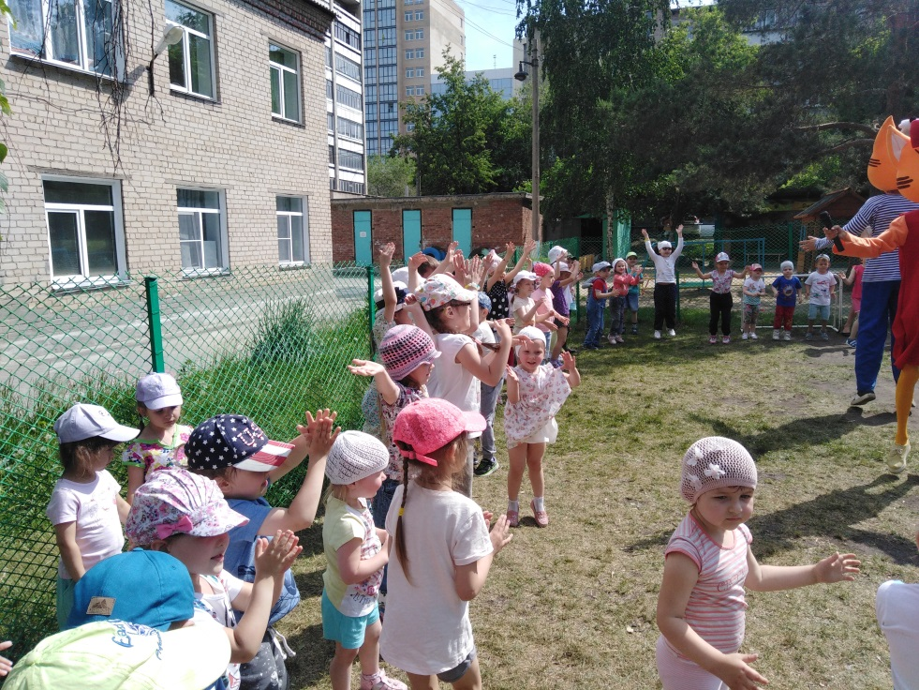
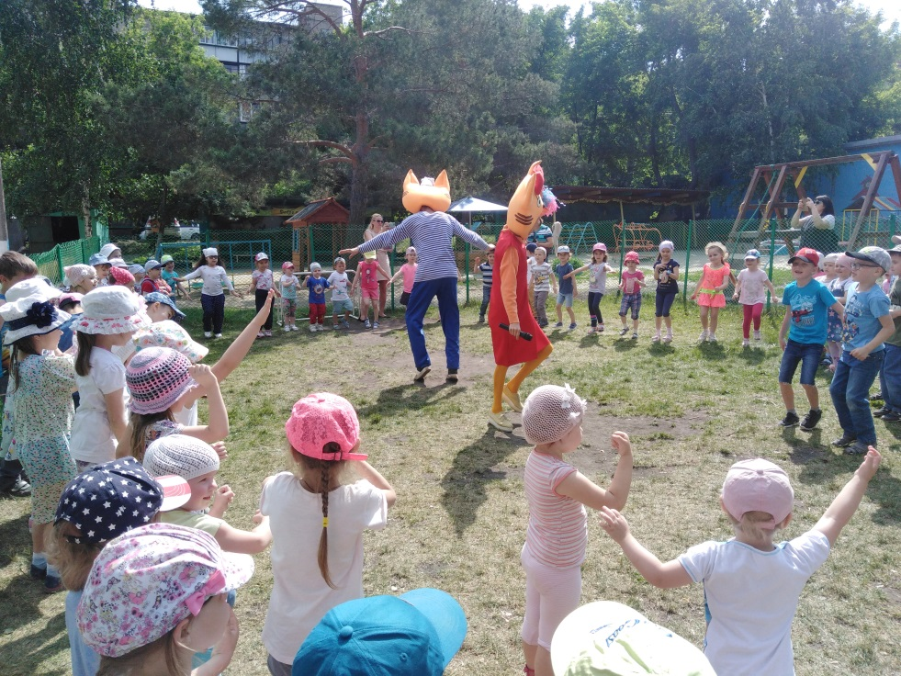
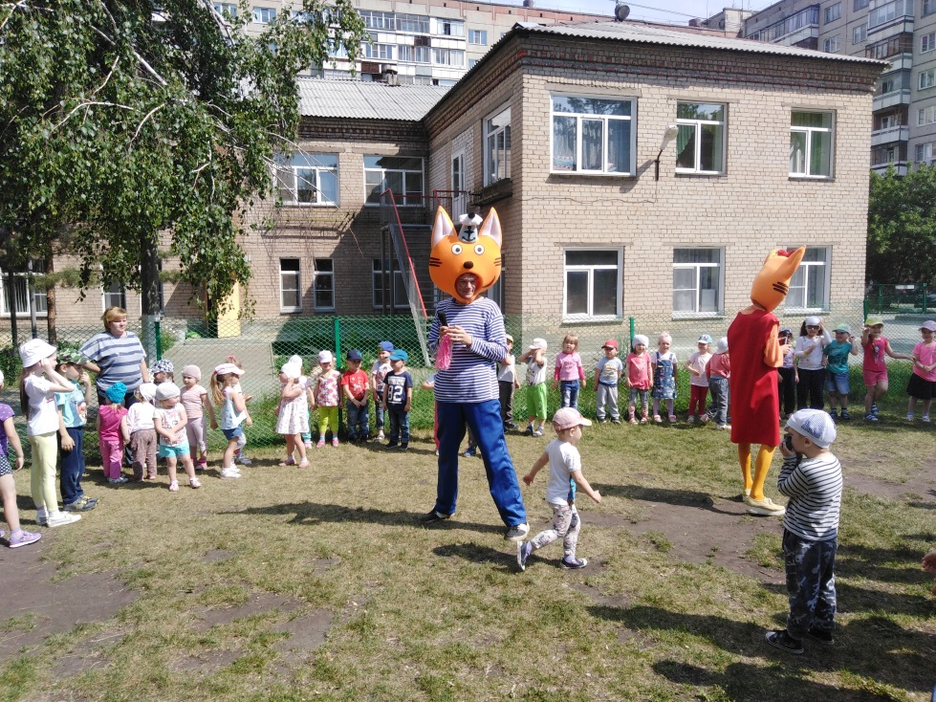
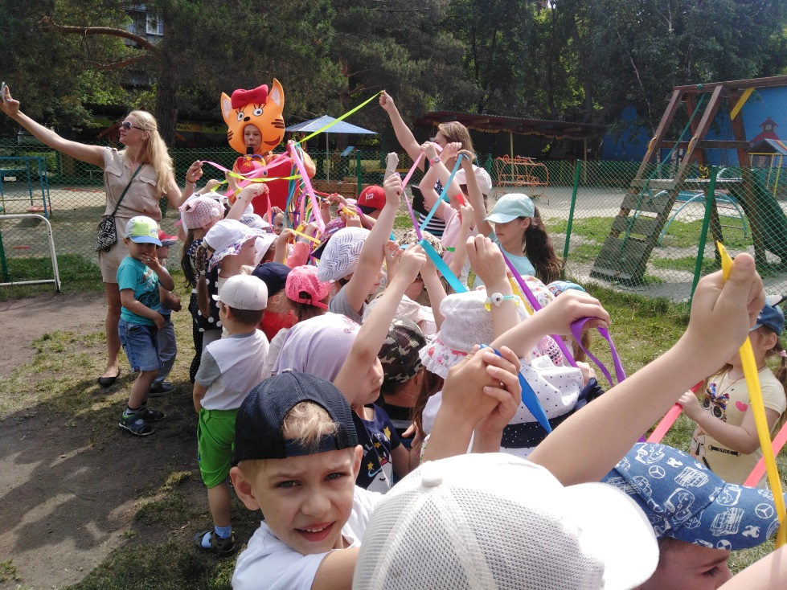

Slide 11
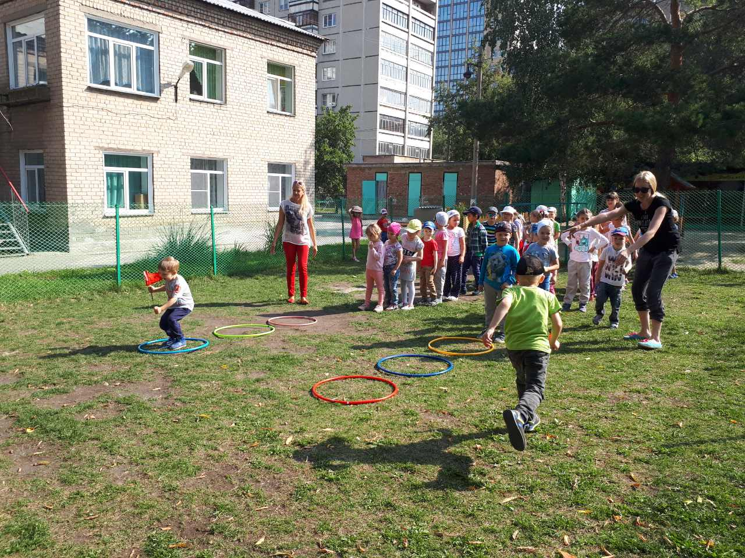
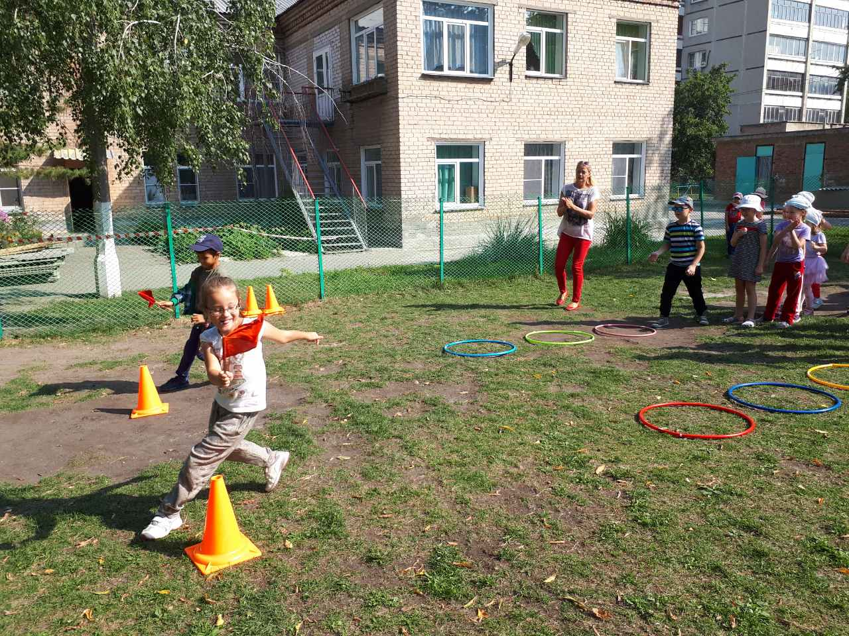
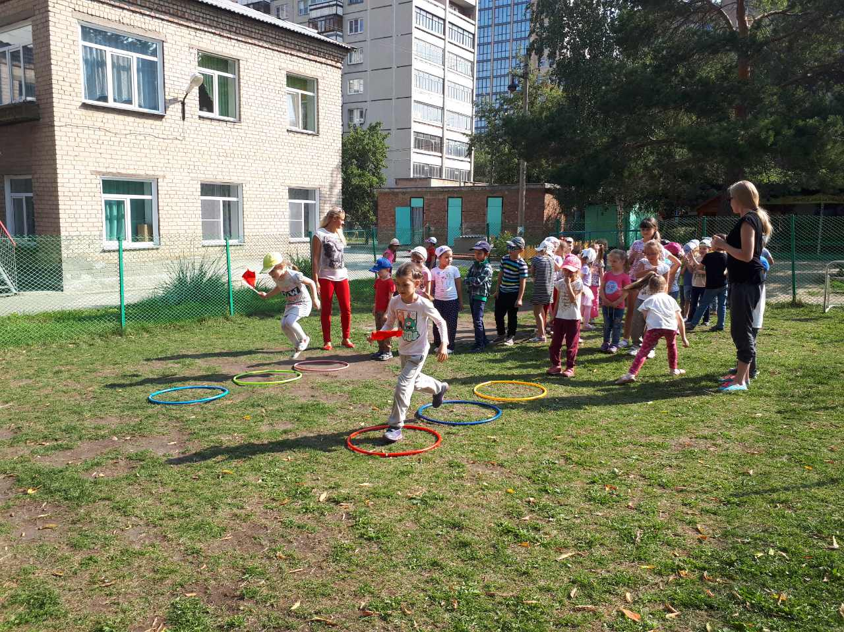
До свидания лето!!!
ВЕСЕЛЫЕ СТАРТЫ

Slide 12
III. Работа с родителями
Осуществлялось педагогическое и санитарное просвещение родителей по вопросам воспитания и оздоровления детей в летний период.

Slide 13
СПАСИБО ЗА ВНИМАНИЕ!!!

